Slide 1
Русский язык

Slide 2

Выполнить задание и найти букву
репа
кора
кит
Условия для поиска буквы:
находится в корне слова;
согласная;
обозначает звук:
парный
глухой
мягкий
Найти закономерность, продолжить ряд:
ак аак ааак кааа каа …
ак аак ааак кааа каа ка ак аак аак
Буква К.

Slide 3
Словарная работа
а
е
а
К__л__ндарь, кв__ртира, кр__вать, к__л__ектив, к__рзина, к__ртина, к__мандир, к__логра___, к__ртоф__ль, к__стрюля.
о
о
л
о
а
о
и
мм
а
е
а

Slide 4
Какое окончание?
П. п. 1 скл.
В корзин__ лежат свежие груши.
На календар__ 27 ноября.
На кроват__ спит котёнок.
е
П. п. 2 скл.
е
П. п. 3 скл.
и

Slide 5
ОКОНЧАНИЯ СУЩЕСТВИТЕЛЬНЫХ В ПРЕДЛОЖНОМ ПАДЕЖЕ
 | 1 склонение | 2 склонение | 3 склонение
Предложный падеж
(думаю) о ком? ______ Предлоги О (об), в, на, при | О маме О сестре | На облаке При ветре | На мебели В ладони
е
е
и
о чём?

Slide 6

Работа по учебнику
Стр. 111 упр. 214, 215

Slide 7
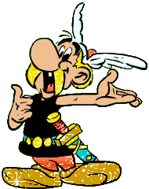
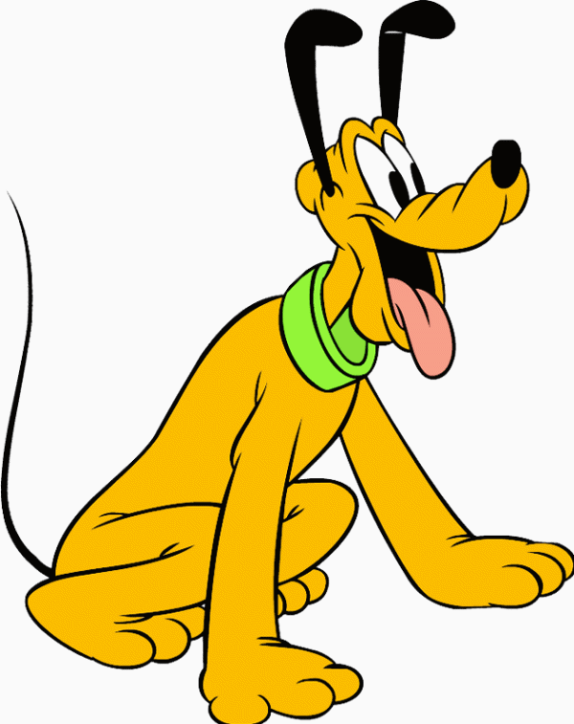

Выбирай!

Slide 8
Поставь существительные в форму предложного падежа
1 вариант
Юла, печь, язык, нос, радуга.
2 вариант
Сосулька, зонт, ладонь, берёза, лошадь.

Slide 9
Составь и запиши предложения со словами, используя предлоги о или об
Акварель, фасоль, ель, Оля, Виктор.
Об акварели, о фасоли, об ели, об Оле, о Викторе.
3 скл.
3 скл.
3 скл.
1 скл.
2 скл.

Slide 10
Исправь ошибки, расставь знаки препинания, и запиши предложение. Выдели грамматическую основу.
В лесной чащи на высокой осинки сидит соловей и поёт песню о летнем дождике о быстрой речке о душистой сирене.

Slide 11
Как работали на уроке?
Знаю
- на какие вопросы отвечает предложный падеж;
-окончания существительных 1 , 2, 3 склонения в предложном падеже;
- предлоги предложного падежа.
Умею
- определять предложный падеж у существительных;
- писать безударные окончания в предложном падеже у имён существительных.

Slide 12


Итог
Я сегодня научился…
Мне было трудно…
Мне было легко…

